Slide 1
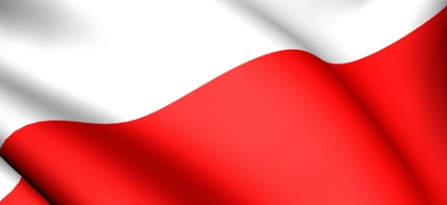
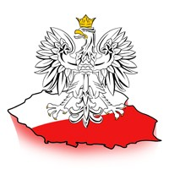
Moja Niepodległa
„Starym Ojców naszych szlakiem
Przez krew idziem w słońca wschody
Z dawną pieśnią z dawnym znakiem
Na śmiertelne idziem gody
By z Krwi naszej życie
Wzięła Ta „Co jeszcze nie zginęła”!

Slide 2
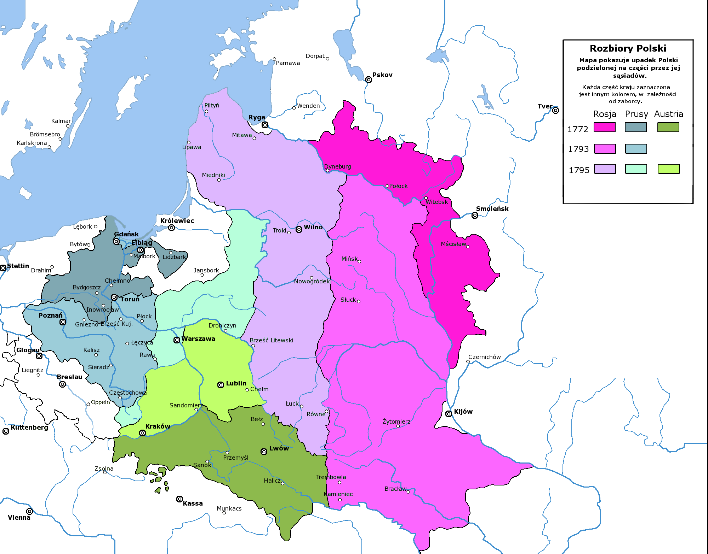
Rozbiory Polski
Polska przez 123 lata była pod zaborami. Kraj nie istniał na mapie, żył jednak naród i jego kultura. Wierzono, że tak długo jak one trwają, nie trzeba tracić nadziei. Dzięki nim nie było pokolenia Polaków, które zrezygnowałoby z niepodległości, z próby jego odzyskania.

Slide 3
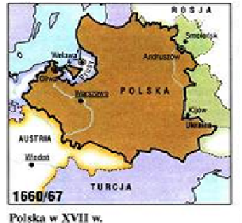
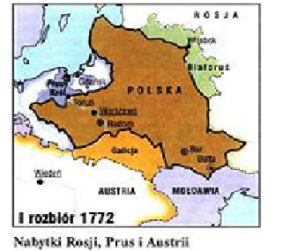
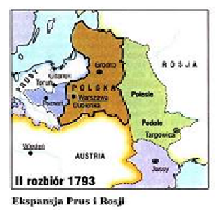
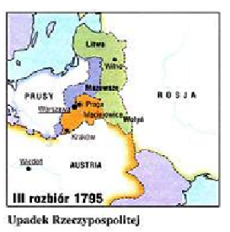

Slide 4
W ciągu tych dziesięcioleci Polacy niejednokrotnie chwytali broń przeciwko zaborcom. Te zrywy nazywane są powstaniami narodowowyzwoleńczymi. Na ziemiach polskich doszło do następujących insurekcji: 1794 r. Powstanie Kościuszkowskie (przeciw Rosji i Prusom), 1806 r. Powstanie Wielkopolskie (przeciw Prusom), 1830-31 r. Powstanie Listopadowe (przeciw Rosji), 1846 r. Powstanie Krakowskie (przeciw Rosji, Prusom i Austrii), 1863-1865 r. Powstanie Styczniowe (przeciw Rosji), 1848 r. Powstanie Poznańskie; 1918-1919 r. Powstanie Wielkopolskie (zbrojne wystąpienie polskich mieszkańców Wielkopolski przeciw Niemcom), 1919-1921 r. Powstania Śląskie (trzy konflikty zbrojne na Górnym Śląsku , jakie miały miejsce między ludnością polską i niemiecką), 1944 r. Powstanie Warszawskie (wystąpienie zbrojne przeciwko Niemcom w czasie okupacji hitlerowskiej). Do zrywu narodowowyzwoleńczego zaliczamy także Wiosnę Ludów, w zaborze pruskim i austriackim

Slide 5
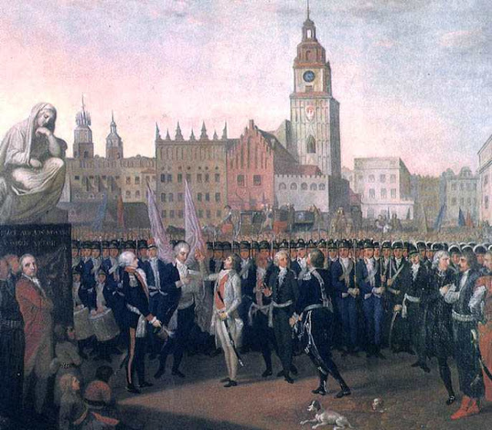
Powstanie Kościuszkowskie (1794r.)
Pierwsze powstanie narodowowyzwoleńcze, które trwało
8 miesięcy (od marca 1794 do listopada 1794).

Slide 6
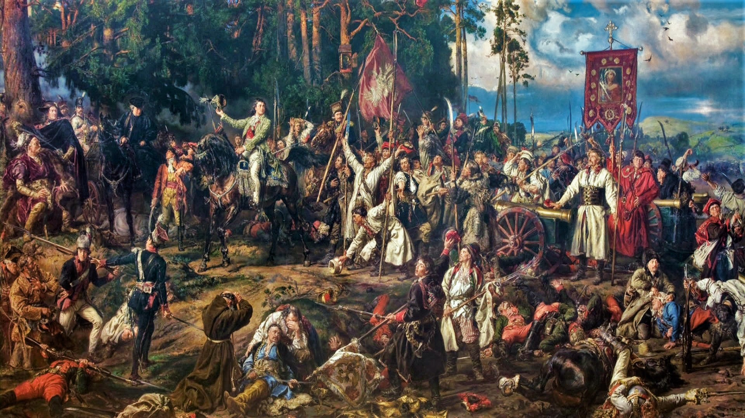
Pierwsza bitwa insurekcji odbyła się pod Racławicami
(4 kwietnia 1794 r.), gdzie spotkały się oddziały Tadeusza Kościuszki zmierzające do Warszawy i oddziały carskie.

Slide 7
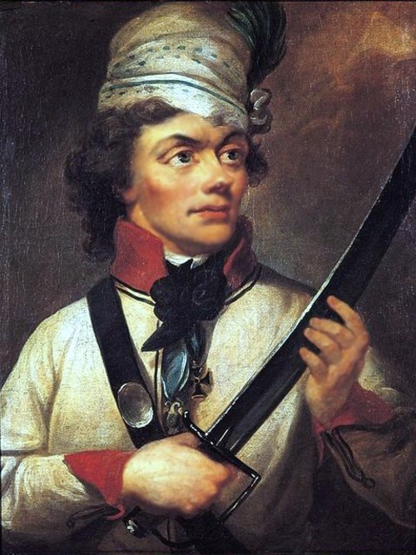
Próbowano pod wodzą Tadeusza Kościuszki zażegnać ostatni rozbiór, lecz próba była daremna.

Slide 8
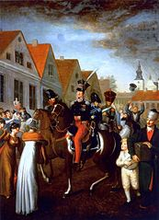
Powstanie wielkopolskie 1806 roku – zbrojne wystąpienie ludności polskiej przeciw wojskom pruskim w 1806 roku. ... Sukces tego powstania bezpośrednio przyczynił się do utworzenia Księstwa Warszawskiego w 1807 roku.

Slide 9
Powstanie Listopadowe 1830 – 1831 r. Wieczorem 29 listopada 1830 roku grupa patriotów rozpoczęła akcję powstańczą atakiem na Belweder, siedzibę wielkiego księcia Konstantego. Fundamentalną przyczyną upadku powstania była nieudolność, niezdecydowanie i zachowawcze postępowanie przywódców. Powstanie trwało 11 miesięcy. Wielu sławnych ludzi, musiało opuścić Polskę. Jednak na obczyźnie dokonywali wielkich rzeczy z myślą o Ojczyźnie, wiedzieli, że naród przetrwa.

Slide 10
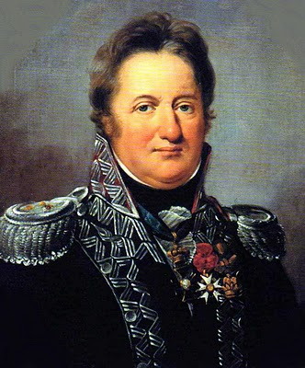
Jednym z nich był generał Jan Henryk Dąbrowski. Organizator i dowódca Legionów Polskich powstałych we Włoszech.

Slide 11
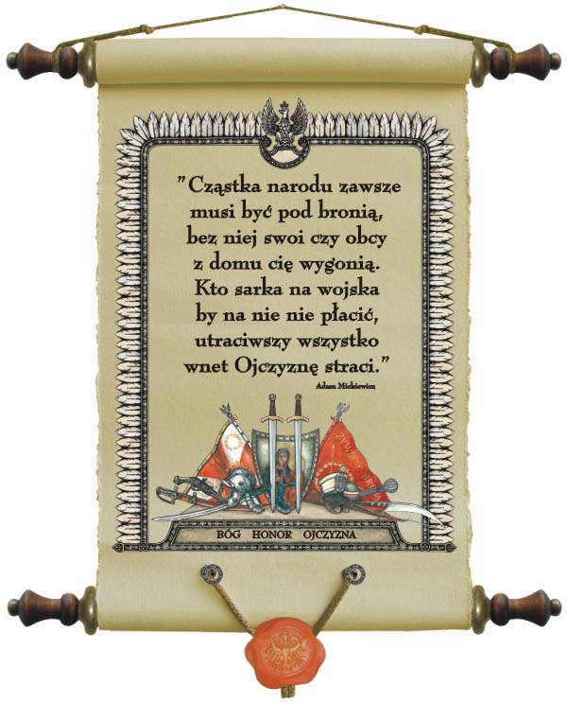
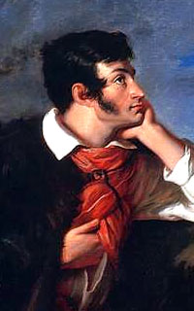
…tak pisał
Adam Mickiewicz

Slide 12
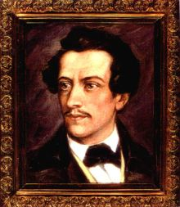
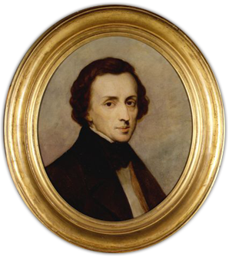
Juliusz Słowacki
Fryderyk Chopin

Slide 13
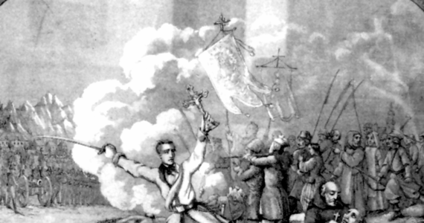
Powstanie krakowskie, rewolucja krakowska (od 21 lutego do 4 marca 1846 roku) – Było jednym Polskim zrywem narodowowyzwoleńczym wymierzonym przeciwko trzem okupantom jednocześnie: Rosji, Prusom i Austrii. Nie tylko w zamierzeniach, ale również w praktyce i formalnie, ponieważ były to tzw. „państwa opiekuńcze” Rzeczypospolitej Krakowskiej. Do powstańczych walk, starć i wystąpień zbrojnych doszło na terenie Krakowa i Galicji, Wielkopolski oraz Królestwa Kongresowego, a więc we wszystkich trzech Zaborach.

Slide 14
Powstanie Styczniowe 1863- 1865 r.
Powstanie Styczniowe trwało od 22.I.1863 r. do wiosny 1864 r. Przyczyna Powstania Styczniowego był nasilający się rosyjski ucisk narodowy na Polaków. Sam wybuch poprzedzony był wieloma manifestacjami patriotycznymi na terenie Warszawy, które były krwawo tłumione przez Imperium Rosyjskie i jego wojsko. Zostało ono przyspieszone przez pobór do wojska rosyjskiego ludności polskiej – tzw. Branka. Rząd Narodowy ogłosił manifest powstańczy, w którym wzywał do walki z zaborcami, jednocześnie gwarantując pewne dobra, m.in. zniesienie różnic stanowych Objęło ono swoim zasięgiem Królestwo Polskie, Białoruś i w mniejszym stopniu Ukrainę. Powstanie wspierali Polacy ze wszystkich zaborów. Klęska Powstania Styczniowego była zamknięciem bohaterskiego
i tragicznego okresu insurekcyjnego. Porażka ta była dla Polaków wielkim wstrząsem.

Slide 15
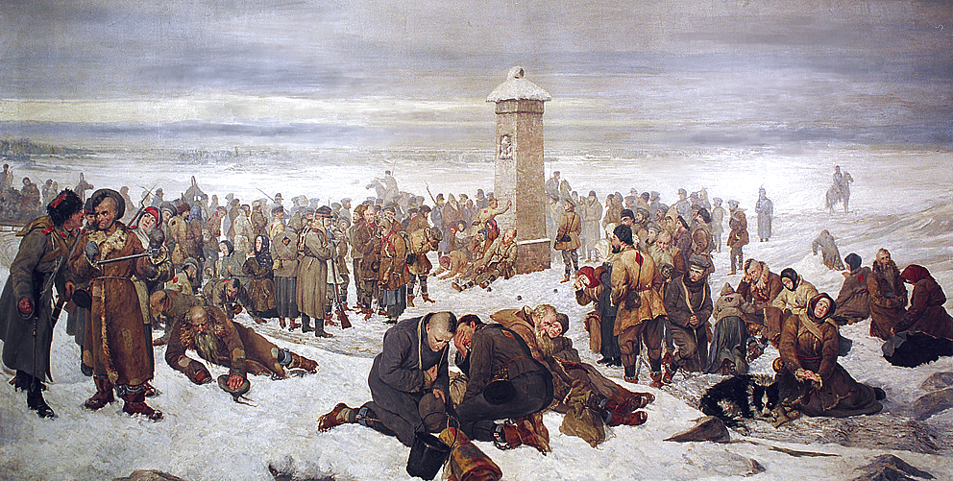
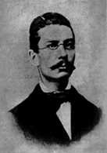
Istotną rolę w powstaniu, jeżeli chodzi o działania zbrojne odegrał Romuald Traugutt, który zyskał wielką sławę jako dyrektor powstania. Dowodził on jednym z oddziałów, a wszystkie swoje działania poświęcił ratowaniu tego zrywu, do końca walczył o niepodległość.

Slide 16
I wojna światowa (przed II wojną światową nazywana „Wielką Wojną”) – wojna światowa, trwająca od 28 lipca 1914 do 11 listopada 1918 pomiędzy ententą (Trójporozumieniem), tj. Wielką Brytanią, Francją, Rosją, Serbią, Japonią, Włochami(od 1915) i Stanami Zjednoczonymi (od 1917) a państwami centralnymi (Trójprzymierzem), tj. Austro-Węgrami i Niemcami, wspieranymi przez Imperium Osmańskie oraz Bułgarię.
Był to największy konflikt zbrojny w Europie od czasu wojen napoleońskich. Wojna zakończyła się klęską państw centralnych, likwidacją mocarstw Świętego Przymierza oraz powstaniem w Europie Środkowej i Południowej licznych państw narodowych. Była też jedną z głównych przyczyn rewolucji lutowej i rewolucji październikowej w Rosji. W jej wyniku zginęło ponad 14 milionów ludzi. Mimo ogromu strat i wstrząsu wywołanego nimi, wojna ta nie rozwiązała większości konfliktów, co 21 lat później doprowadziło do wybuchu II wojny światowej. I wojna światowa była zderzeniem XX-wiecznej techniki z XIX-wieczną strategią i taktyką. Wybuch I wojny światowej wyznaczył symboliczny koniec wieku XIX oraz koniec hegemonii europejskiej na świecie. Od jej zakończenia coraz większą rolę w stosunkach międzynarodowych zaczęły odgrywać Stany Zjednoczone i utworzony w 1922 ZSRR.

Slide 17
Rok 1918
Polacy potrafili wykorzystać szansę, którą stworzyła historia. W październiku 1918 roku rozpoczął się proces wyzwalania ziem ojczystych spod obcej przemocy.
W kraju powstało kilka ośrodków władzy, które wymagały zjednoczenia. Dokonał tego Józef Piłsudski, który 11 listopada 1918 r. Przejął władzę nad wojskiem.

Slide 18
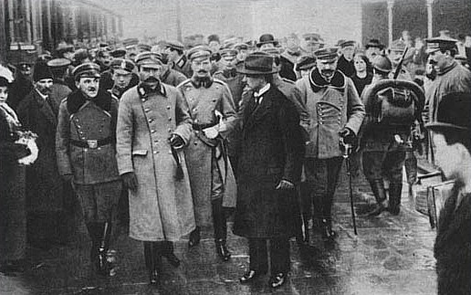
Powitanie Józefa Piłsudskiego na dworcu w Warszawie 10 listopada 2018 roku

Slide 19
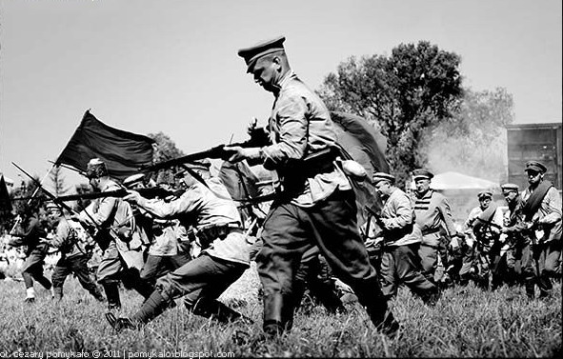
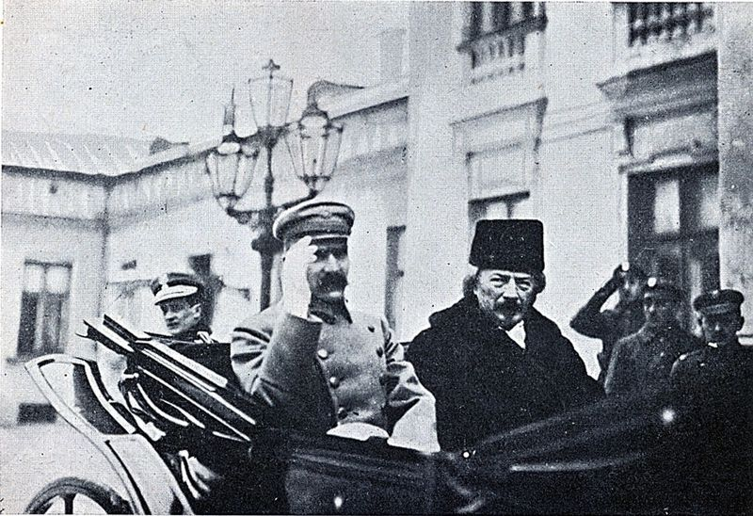

Slide 20
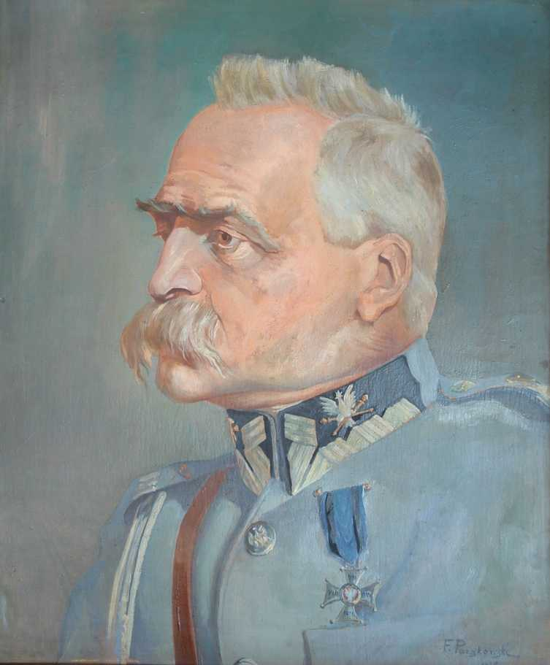
11 listopada 1918 Rada Regencyjna przekazała władzę nad podległym jej wojskiem Józefowi Piłsudskiemu. Tego dnia wojska niemieckie zaczęły się wycofywać z Królestwa Polskiego. W nocy rozbrojono również niemiecki garnizon stacjonujący w Warszawie.
Marszałek Józef Piłsudski

Slide 21
Gazeta „Monitor Polski”
z dnia 12 listopada 1918
„…Rada Regencyjna przekazuje władzę wojskową i naczelne dowództwo Brygadierowi Józefowi Piłsudskiemu…”

Slide 22
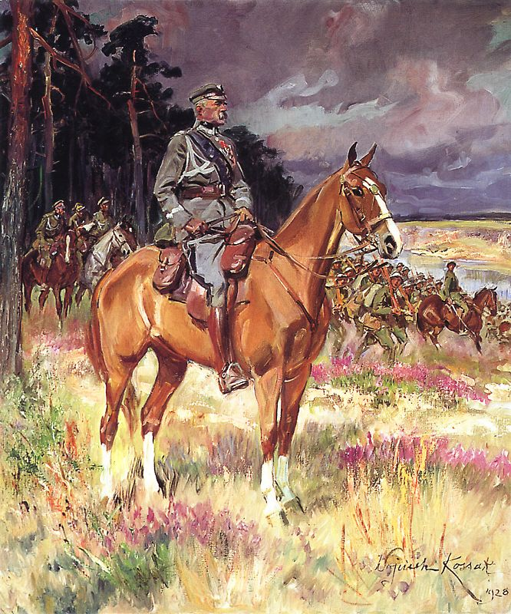
"Mąż opatrznościowy Polski" – główny twórca Niepodległej Rzeczypospolitej.

Slide 23
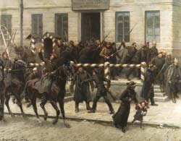
O niepodległość trzeba było
walczyć...

Slide 26
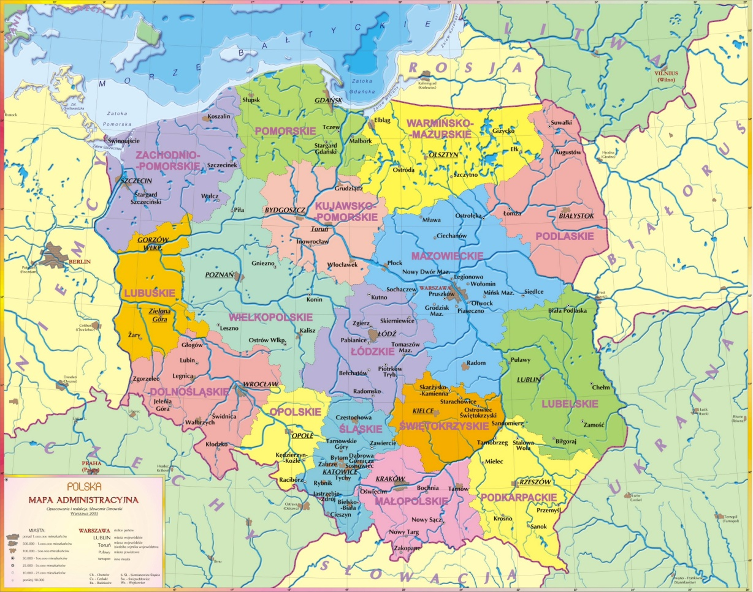
„Jeszcze Polska nie zginęła…”

Slide 27
Katechizm polskiego dziecka Kto ty jesteś? – Polak mały. Jaki znak Twój? – Orzeł biały. Gdzie Ty mieszkasz? – Między swemi. W jakim kraju? – W polskiej ziemi. Czym ta ziemia? – Mą ojczyzną. Czym zdobyta? – Krwią i blizną. Czy ją kochasz? – Kocham szczerze. A w co wierzysz? – W Polskę wierzę. Coś Ty dla niej? – Wdzięczne dziecię. Coś jej winien? – Oddać życie.
Władysław Bełza

Slide 28
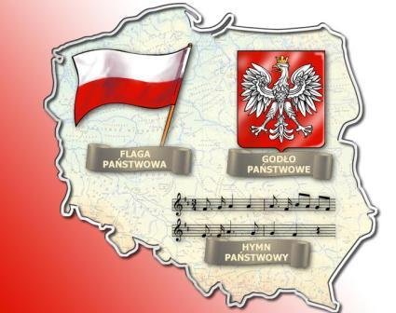
Symbole narodowe

Slide 29
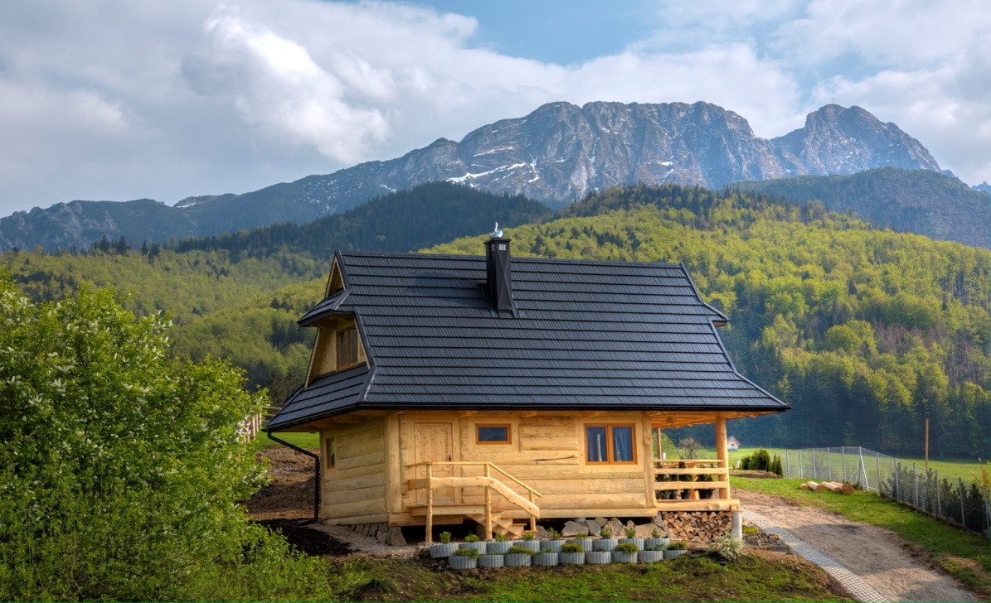
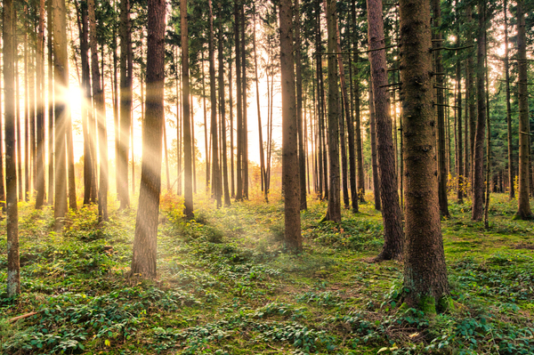
Polska dzisiaj …

Slide 30
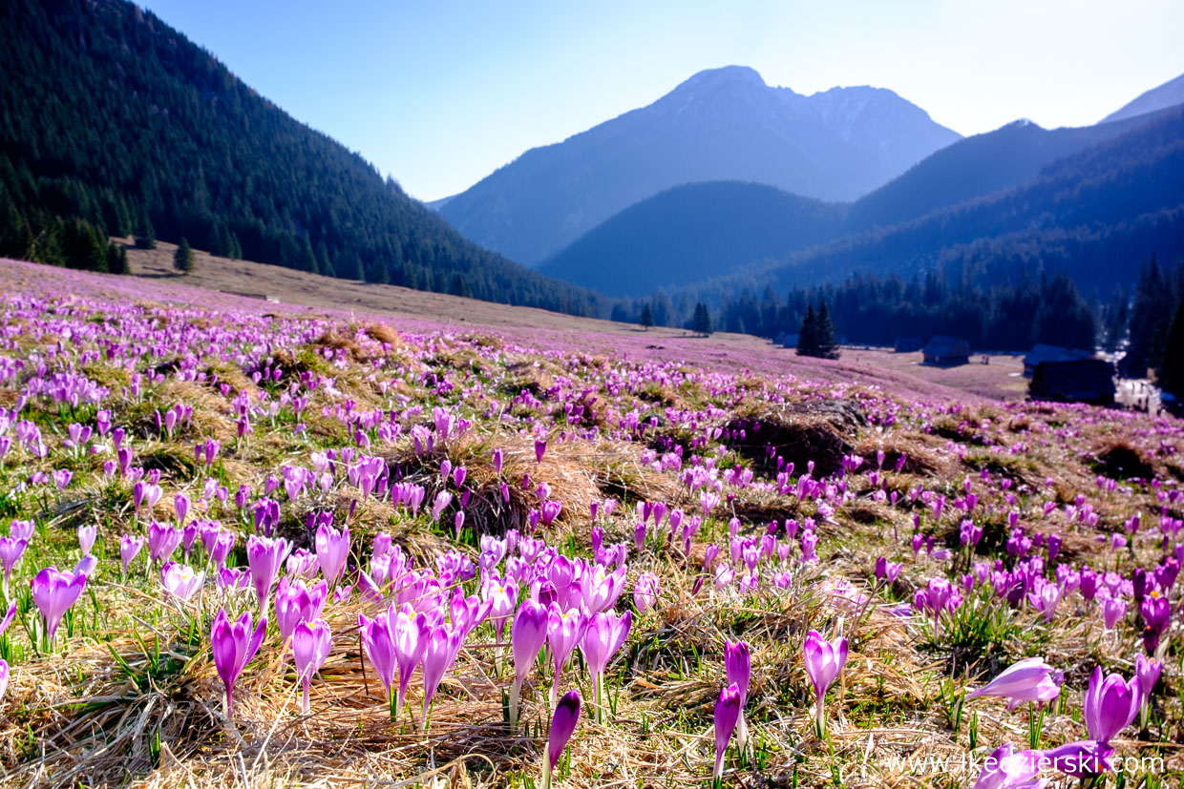
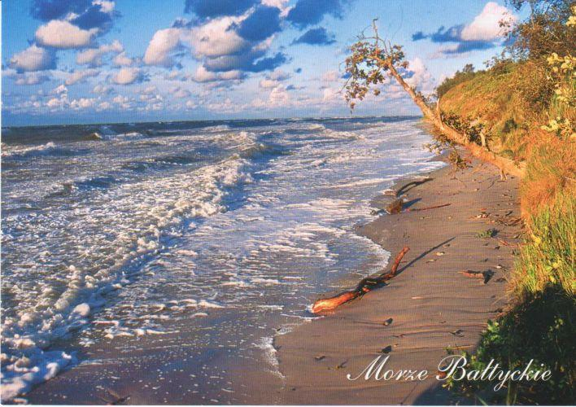

Slide 31
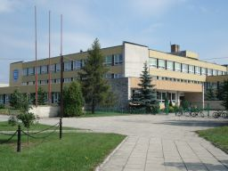
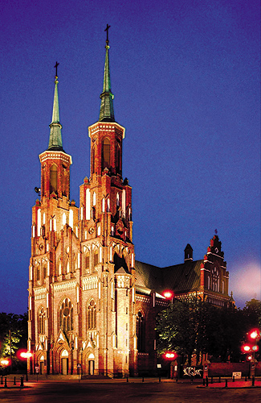

Slide 32
NIEPODLEGŁOŚĆ Spośród słów używanych nie często,
tłumnie dzisiaj na place wybiegło słowo piękne, jak honor i męstwo, słowo, które brzmi – niepodległość. Niepodległość to brąz na cokołach, lecz na co dzień – mówiąc po prostu polski dom, polski las, polska szkoła, polska władza i polski Kościół. Ono znaczy – bez strachu spać. Ono znaczy – spokojnie się budzić, kochać, śmiać się i pewnie trwać – w wolnym kraju wśród wolnych ludzi.
Marcin Wolski

Slide 33
Dziękuję za uwagę
Opracowała:
Julia Semczuk
Patrycja Ochota
kl. VII b
Szkoła Podstawowa nr 5 w Łukowie

